Slide 1
浅谈数形结合思想
在信息学竞赛中的应用
安徽 周源

Slide 2
引子
数与形是数学中两个最古老而又最基本的对象
数形结合又是一种重要的数学思想
在算法和程序设计中，巧妙地运用数形结合思想，可以顺利的破解问题，化难为易，找到问题的解题思路。
数形结合思想常包括以下几个方面：
以形助数
  [例一]Raney的证明
  [例二]最大平均值问题
以数助形
  [例三]画室

Slide 3

以形助数
转化
数？?
形！！
opt(N)=max{…}
f(i)=f(i-1)+f(i-2)
直线、圆……
繁杂代数关系后常隐藏着丰富的几何背景
借助背景图形的性质，可以使原本复杂的数量关系和抽象的概念显得直观，从而找到设计算法的捷径。

Slide 4
[例二]最大平均值问题(USACO)
  读入一列正数，a₁, a₂, …, a_{N}，以及数F
    求一段长度大于等于F且平均值最大的子串
  定义若i≤j，ave(i, j) = (a_{i}+…+a_{j}) / (j-i+1)
  目标：Max{ave(a, b) | a ≤ b-F+1}
  范围：F≤N≤100 000
  例如N=4的序列中，F=2
    2, 5, 2, 5
    ave(2, 4) = (5 + 2 + 5) / 3 = 4最大

Slide 5
初步分析
  O(N²)算法
  枚举一个b ：称为检查点
    枚举符合条件a ：称为被检查点， 检查集合
    条件即为 a ≤ b-F+1
    同时检查ave(a, b)

Slide 6
目标图形化
斜率公式！
  设部分和序列S_{i}为{a_{i}}前i项和，S₀=0
  ave(i, j) = [S_{j} - S_{i-1}] /[j - (i-1)]
  过两点的直线：P_{i-1}(i-1, S_{i-1})，P_{j}(j, S_{j})
  问题转化：
  平面上已知N+1个点，P_{i}(i, S_{i})，0≤i≤N
  求横向距离大于等于F的两点连线的最大斜率

Slide 7
目标图形化
  数列{a_{i}}=(2, 5, 2, 5)，F=2
  部分和{S_{i}}=(0, 2, 7, 9, 14)
y
距离3
(4, 14)
(3, 9)
(2, 7)
ave(2, 4) =k(P₁P₄)=4
(1, 2)
(0, 0)
x

Slide 8
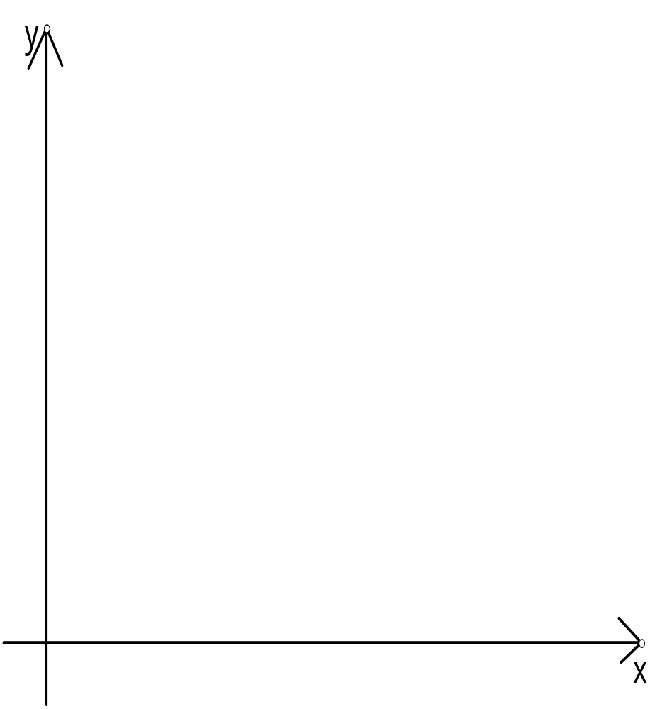

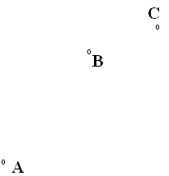
构造下凸折线
  考察检查点Z
  三个被检查点
    从左到右三个点
    A, B, C
  若B是上凸点？

Slide 9
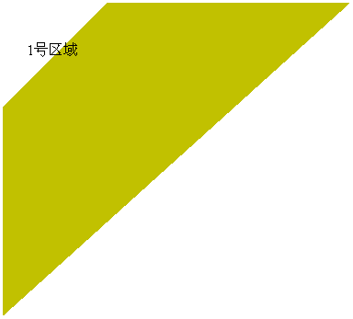

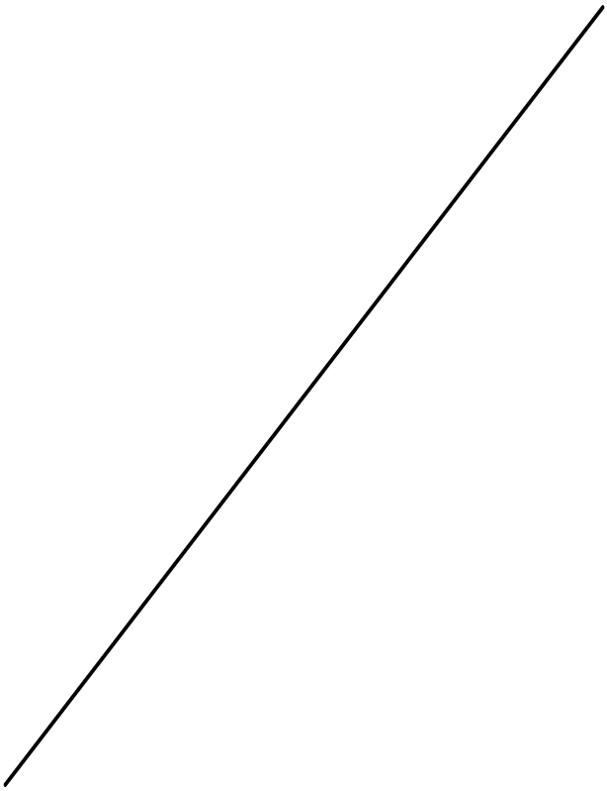
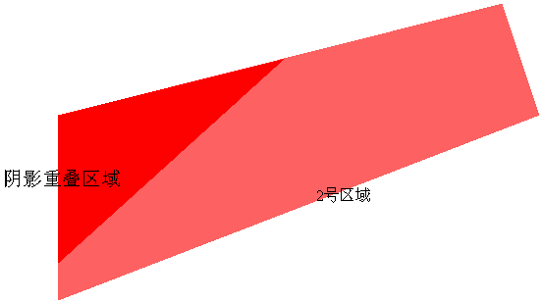
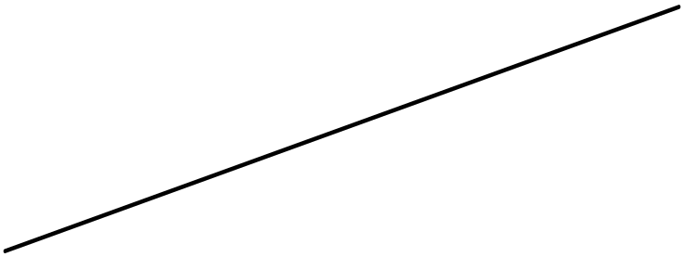

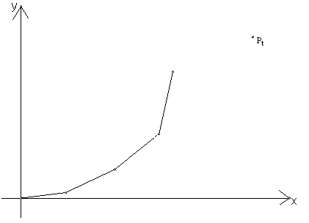
构造下凸折线
  若B不多余
    k(BZ)有可能最大
  若k(BZ)大于k(AZ)
    Z在1号区域
  若k(BZ)大于k(CZ)
    Z在2号区域
  若k(BZ)最大
    Z在阴影重叠区域!
  与B在Z左方矛盾
    B多余
  结论：每个点的检查集合只需要保留一个下凸函数即可
  在检查集合中查找斜率最大点，即寻找切点

Slide 10
维护下凸折线
  目标：得到每一个检查集合的下凸折线
  类似于求凸包过程
  线形时间内完成！
y
P_{F}
P₀
x

Slide 11
最后的优化：利用单调性
  每次如何寻找切线？
  二分法： O(log₂N)
  利用折线斜率单调性： O(1)
    更快，更简单
    请同学们自行思考
y
Z
A
x

Slide 12
[例二]最大平均值问题(USACO)
  小结
    一开始就确立了以平面几何为思考工具的正确路线
    重要结论：检查集合中有用的点构成一个下凸函数
    类似于计算几何中求凸包的方法维护一个下凸折线
    利用下凸函数斜率单调性得到找切线的简单方法
    围绕平面几何为中心，以斜率为主线
    整个解题过程一气呵成
    避免了令人头晕的代数式变换
    堪称以形助数的经典例题。

Slide 13

以数助形
转化
形？？
数！！
x²+y²=1
(10101)₂……
一些试题给出的描述中图形极为复杂，容易使选手陷入“迷魂阵”
以数助形，一举抓住其本质特征，不失为解题的一种好方法。

Slide 14
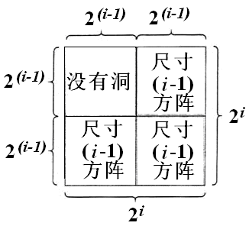
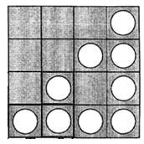

[例三]画室(POI oi V Stage I)
  定义尺寸为0的方阵为一个1*1的矩阵，在其唯一的一个方格中有一个小孔。
  对于i>0，递归的定义尺寸为i的方阵：
尺寸为0的方阵
尺寸为2的方阵

Slide 15
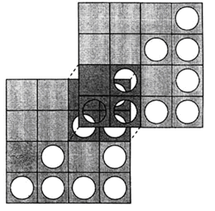
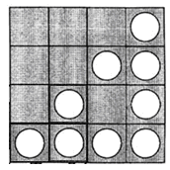
[例三]画室(POI oi V Stage I)
  已知尺寸N，和两个参数X和Y
  准备两个尺寸为N的方阵叠放在一起
  上面的方阵右移X列，上移Y行
  求两个方阵有多少个公共的孔？
  如N=2, X=2, Y=2
  有3个公共孔

Slide 16
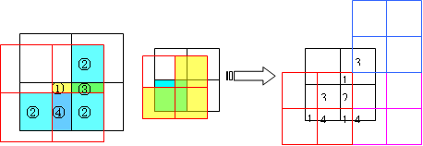
初步分析
  直接分析两个方阵相交后的情况是可行的
  集训队前辈解题报告的一个附图
  结论：“形”的路子很坎坷

Slide 17
目标数值化
  将行列按图示方法从0开始编号
  每个方格都有唯一坐标P(x, y)
  P(x, y)内有小孔⬄？
(0, 3)
(0, 3)
(1, 3)
(1, 3)
(2, 3)
(2, 3)
(3, 3)
(3, 3)
(0, 2)
(0, 2)
(1, 2)
(1, 2)
(2, 2)
(2, 2)
(3, 2)
(3, 2)
尺寸为2的方阵
行：0 1 2 3 ➔
(0, 1)
(0, 1)
(1, 1)
(1, 1)
(2, 1)
(2, 1)
(3, 1)
(3, 1)
(0, 0)
(0, 0)
(1, 0)
(1, 0)
(2, 0)
(2, 0)
(3, 0)
(3, 0)
列：0 1 2 3 ➔

Slide 18
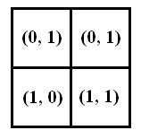
目标数值化
  将x, y化为二进制
    a₁a₂a₃…a_{N} 和 b₁b₂b₃…b_{N}
  考察a₁和b₁对方格位置的影响
    a₁=0且b₁=1时方格内必无孔！
  方格的有孔性质
    当且仅当不存在1≤i≤N
    满足a_{i}=0且b_{i}=1时
    方格P内有小孔。
(a₁, b₁)分布图

Slide 19
动态规划解题
简单的动态规划算法！
  题目即求满足下列条件的方格P(x, y)个数
    0≤x, y，x+X, y+Y≤2^{N}-1
    (x, y)，(x+X, y+Y)都满足有孔性质
  算法简述
    以位数为阶段
    通过记录x+X和y+Y进位情况保证无后效性
    时间复杂度：O(N)
    空间复杂度：O(1)

Slide 20
[例三]画室(POI oi V Stage I)
  小结
    “形”：情况复杂，不宜讨论
    “数”：方格的有孔性质和有公共孔性质
    更简单的解题
  面对复杂的图形
  化形归数
  往往是抓住题目要害的好方法

Slide 21
总结
客观事物
抽象
数学
数
形
数形结合思想

Slide 22
总结
本质化工具
形象化工具
数
互相转化
形
辩证矛盾关系
多元性
数形结合思想
个体差异性
以数助形
以形助数
[例三]画室
不同的人对难度感觉不同
[例二]最大平均值问题
解法不唯一
但是较好的
一定程度上
唯一的解法

Slide 23
总结
数
形
辩证矛盾关系
多元性
结合
数形 思想
个体差异性
将抽象的数学、计算机语言与直观的图形结合起来
将抽象思维与形象思维结合起来
实现抽象概念与具体形象的联系和转化
更快更好更简单的解决实际问题

Slide 24
谢谢大家
Thanks

Slide 25
[例二]关于找切线的方法
  利用折线斜率单调性：
  若已知一条切线ZA
  A左方点可删去
  平摊复杂度O(1)
  实现方法
    设一个不回溯指针
y
Z
A
x

